Slide 1
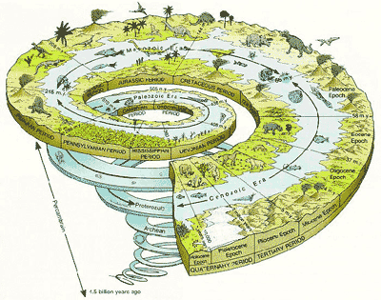
Как развивалась жизнь на Земле

Slide 2
1.Соедините линиями время, когда происходили перечисленные события
Началось развитие жизни на Земле
225 млн лет назад
Пышно разрослись леса из гигантских папоротников, хвощей и плаунов
65 млн лет назад
Начался расцвет древних пресмыкающихся
3,5 млрд лет назад
Вымерли динозавры
350 млн лет назад

Slide 3
2.Расположите группы животных в порядке их происхождения друг от друга: млекопитающие, птицы, пресмыкающиеся, земноводные, рыбы.

Slide 4
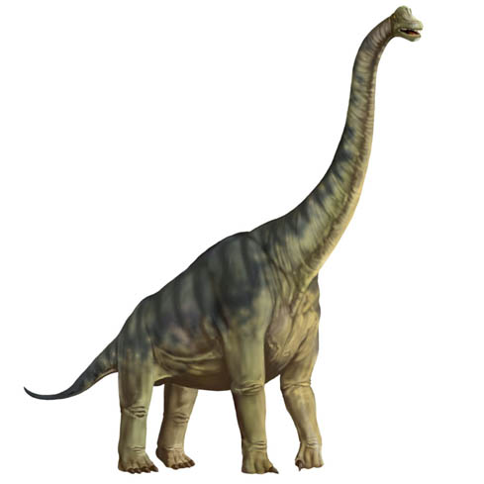
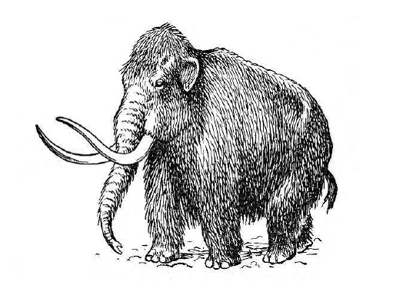
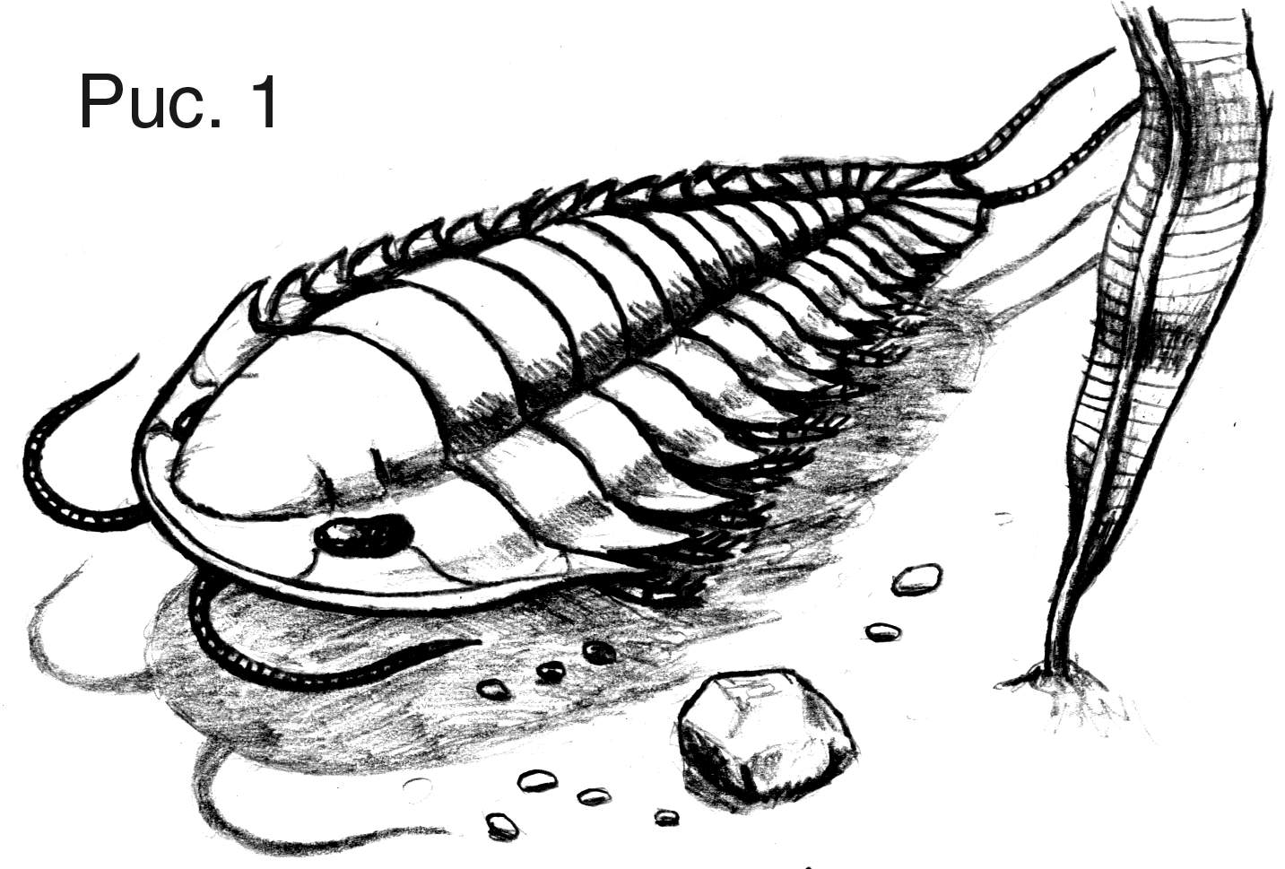
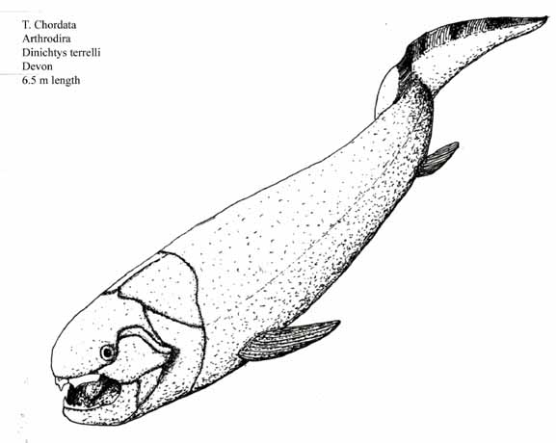
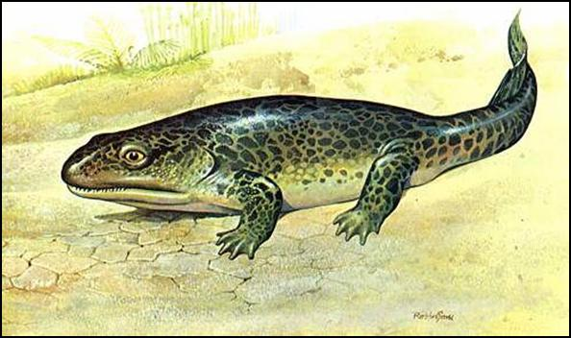
3.Подпишите рисунки и пронумеруйте их в порядке появления на Земле изображенных существ.
А
Б
В
Г
Д

Slide 5
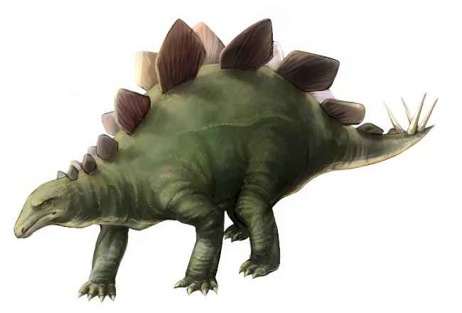
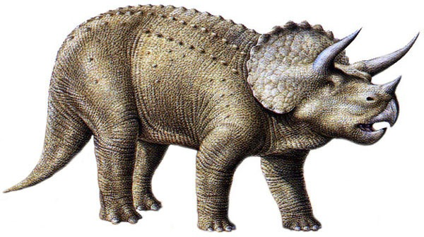
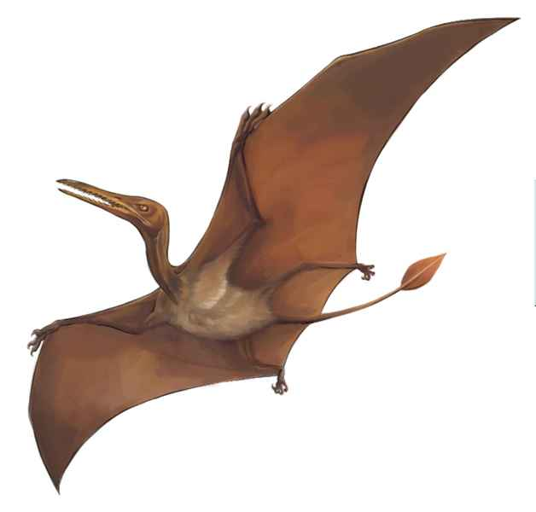
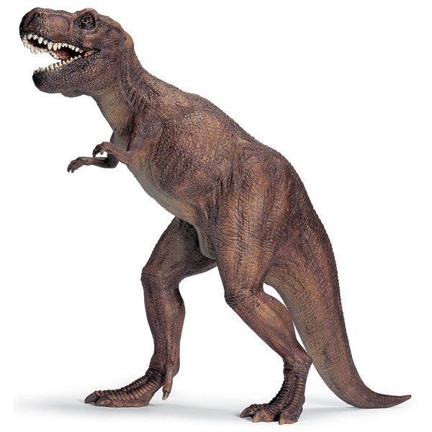
4.Кто такие динозавры? Назовите животных.
А
Б
В
Г

